Slide 1
Chap4
Tree

Slide 2
Tree
「樹」（tree）是由一個或一個以上的節點（node）組成
  有一個特殊的節點稱為「節點」（root） (一定要有的 )
  其餘的節點分為 n ≧ 0個不同的集合，T1,T2,T3,...Tn，則每一個集合稱它的子樹

Slide 3
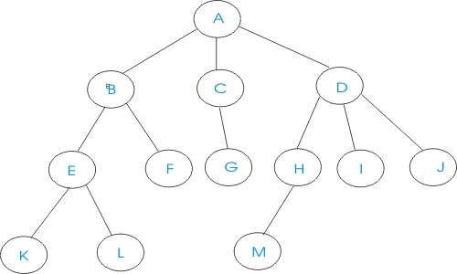
Tree

Slide 4
Tree
分支度（degree）：每個節點所有的子樹個數。例如像B的分支度為 2, D的分支度為3，F、K、I、J…等為0。
樹的分支度（degree of a tree）：樹中所有節點的最大分支度。節點中最大分支度為3，所以樹的分支度也為3。
樹葉(Leaf)或稱終端節點（terminal nodes）：分支度為零的節點。
非終端節點（nonterminal nodes）：樹葉以外的節點。 如A、B、C、D、E、H等。
子點(Child)：某節點所有子樹的樹根。例如：A的子點為B、C、D，B的子點為E、F。
父點(Parent)：若X節點為Y節點的子點，則Y節點為X節點的父點。例如：B的父點為A，G的父點為C。

Slide 5
Tree
兄弟(Brother)：同一個父點的所有子點互稱兄弟。例如：B、C、D為兄弟，H、J、I也為兄弟。
階度（level）：令樹根的階度1，若某節點的階度為L，則其子點的階度為L+1。 例如：K位於階度4，E、F、G、H、I、J位於階度3。
高度(height)：樹的最大階度。例如：上圖樹的高度為4
樹林(Forest) ：是由n個互斥樹(disjoint trees)所組合成的，移去樹根即為樹林。

Slide 6
Binary Tree
二元樹 Binary Tree
二元樹是一棵空樹(Empty Tree)或是由一個樹以及兩個互相階離(disjoint trees)的二元樹(稱為左子樹(Left child tree)和右子樹(Right child tree)）所組成。
Binary Tree又稱為有序樹(Ordered Tree)
二元樹可以是空集合，而非空集合的樹至少要有一個樹根(Root)。

Slide 7
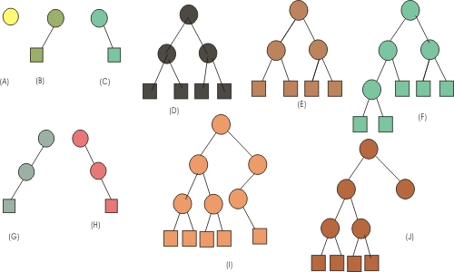
Binary Tree

Slide 8
Samples of Trees
Complete Binary Tree
A
A
1
A
B
B
2
B
C
C
Skewed Binary Tree
3
D
E
F
G
D
4
H
I
E
5

Slide 9
Binary Tree
二元樹的特性如下：
  第 i 階層的總節點數小於等於 2^i - 1， i ≧ 1。
  二元樹的節點總數少於2^k， k 為二元樹的深度，k ≧ 1。
  樹葉節點總數等於分支度為 2 的節點總數加 1 。

Slide 10
二元樹的建立
二元搜尋樹(Binary search tree)採用遞迴定義
Binary search tree為二元樹，具下列性質：
  左子樹節點的值小於（≦）根節點的值。
  右子樹節點的值大於（≧）根節點的值。
  左、右子樹仍為二元搜尋樹。

Slide 11
二元樹的建立
二元搜尋樹採用遞迴建立
演算法如下：
  找到正確的位置，建立一節點，其左右子樹皆為空樹，再將此節點插入此二元搜尋樹。
  若輸入值小於節點值，則遞迴呼叫建立二元搜尋樹的程序，繼續往左子樹建樹。
  若輸入值大於節點值，則遞迴呼叫建立二元搜尋樹的程序，往右子樹建樹。

Slide 12
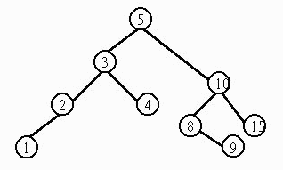

Slide 13
Insert Node in Binary Search Tree
30
30
30
40
5
40
5
40
5
2
80
2
35
80
2
Insert 80
Insert 35

Slide 14
Sequential Representation
[1]
[2]
[3]
[4]
[5]
[6]
[7]
[8]
[9]
A
B
C
D
E
F
G
H
I
(1) waste space
(2) insertion/deletion
problem
A
[1]
[2]
[3]
[4]
[5]
[6]
[7]
[8]
[9]
.
[16]
A
B
--
C
--
--
--
D
--
.
E
B
A
C
B
C
D
D
E
F
G
E
H
I

Slide 15
Linked Representation
typedef struct node *tree_pointer;
typedef struct node {
int data;
tree_pointer left_child, right_child;
};
data
left_child
data
right_child
left_child
right_child

Slide 16
node structure
left_child data value right_child
typedef emun {not, and, or, true, false } logical;
typedef struct node *tree_pointer;
typedef struct node {
tree_pointer list_child;
logical data;
short int value;
tree_pointer right_child;
} ;

Slide 17
Binary Tree Traversal
二元樹追蹤（Binary Tree Traversal）
二元樹的追蹤系利用某種順序，到二元樹的每個節點(Node)去拜訪一次，也就將二元樹化為線性關係。
前序追蹤（Preorder Traversal, depth - first order, NLR）
  拜訪樹根
  用前序追蹤左子樹
  用前序追蹤右子樹

Slide 18
Binary Tree Traversal
+
inorder traversal
A / B * C * D + E
infix expression
preorder traversal
+ * * / A B C D E
prefix expression
postorder traversal
A B / C * D * E +
postfix expression
level order traversal
+ * E * D / C A B
*
E
*
D
/
C
A
B

Slide 19
Binary Tree Traversal
中序追蹤 (Inorder Traversal, symmetric order, LRN)
  用中序追蹤左子樹
  拜訪樹根
  用中序追蹤右子樹
後序追蹤(Postorder Traversal, LRN）
  用後序追蹤左子樹
  用後序追蹤右子樹
  拜訪樹根

Slide 20
Inorder Traversal (recursive version)
void inorder(tree_pointer ptr)
/* inorder tree traversal */
{
if (ptr) {
inorder(ptr->left_child);
printf(“%d”, ptr->data);
indorder(ptr->right_child);
}
}
A / B * C * D + E

Slide 21
Preorder Traversal (recursive version)
void preorder(tree_pointer ptr)
/* preorder tree traversal */
{
if (ptr) {
printf(“%d”, ptr->data);
preorder(ptr->left_child);
predorder(ptr->right_child);
}
}
+ * * / A B C D E

Slide 22
Postorder Traversal (recursive version)
void postorder(tree_pointer ptr)
/* postorder tree traversal */
{
if (ptr) {
postorder(ptr->left_child);
postdorder(ptr->right_child);
printf(“%d”, ptr->data);
}
}
A B / C * D * E +

Slide 23
樹林(Forest)
A forest is a set of n >= 0 disjoint trees
A
Forest
A
E
G
B
E
B
C
D
F
H
I
C
F
G
D
H
I

